Slide 1
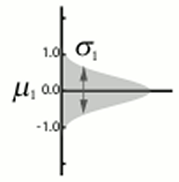
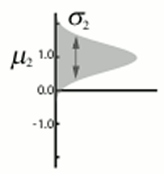


Hidden Markov Models (HMMs)
Conjunto de estados
Conjunto de transições
Conjunto de emissões
s = {s1,s2}
a = {a11,a12,a21,a22}
e = {e1,e2}
Observação
Estados escondidos
x = x1x2x3 ... xL
π = π1π2π3 ... πL
a11
a22
a12
S1
S2
a21
e1(xi)
e2(xi)
Transitions
Emissions

